Slide 1
ЯЗЫК – ДУША НАРОДА. 14 ДЕКАБРЯ - ДЕНЬ БАШКИРСКОГО ЯЗЫКА
14 декабря в Башкортостане - День башкирского языка. Дата была официально установлена указом Главы Республики Башкортостан Радия Хабирова в целях сохранения, поддержки и развития башкирского языка. Праздник приурочен ко дню рождения поэта-просветителя Мифтахетдина Акмуллы.

Slide 2
Наш любимый колледж
Наш колледж тоже не остается в стороне. Наши студенты с удовольствием изучат башкирский язык , как государственный язык ,и как родной язык . Этот предмет ведет у нас преподаватель Сагдатова Миннира Ринатовна с большим стажем работы . Мы каждый год участвуем в Республиканских олимпиадах по башкирскому языку , Всероссийских конкурсах по сочинению , Межрегиональные проектные работы , Международные диктанты , городские конкурсы на башкирском языке …. В этом году на Республиканской олимпиаде заняла 3 место Алтынбаева З. 16 группы . Всероссийском сочинение по башкирскому языку участвовали Рахимова Г. Илгамов И. . Республиканский конкурс переводчиков Шарафутдинова А.26 группа, Республиканский конкурс «Акмуллага эйэрэп…..» , Шарафутдинова А.26гр. Алтынбаева 16 гр. Рахимова Г.21 гр.Отметили день Национального костюма , и конкурс чтецов на башкирском языке ко дню Республике Башкортостан. Так же сочиняем стихи , пишем статьи и сотрудничаем с газетой Стерлитамакского района «Ашкадар». 14 декабря в Башкортостане – День Башкирского языка . Дата была официально установлена в этом году указом Главы Республики Башкортостан Радия Хабирова в целях сохранения , поддержки и развития башкирского языка. И сегодня мы с преподавателем башкирского языка проводили мероприятие в 18 гр.,13гр. ,27гр,14 гр,24 группах . Студенты рассказывали стихи на башкирском языке , пели песни , ознакомились с марафоном «7 шагов к познанию языка , ценностей башкирской души».

Slide 3
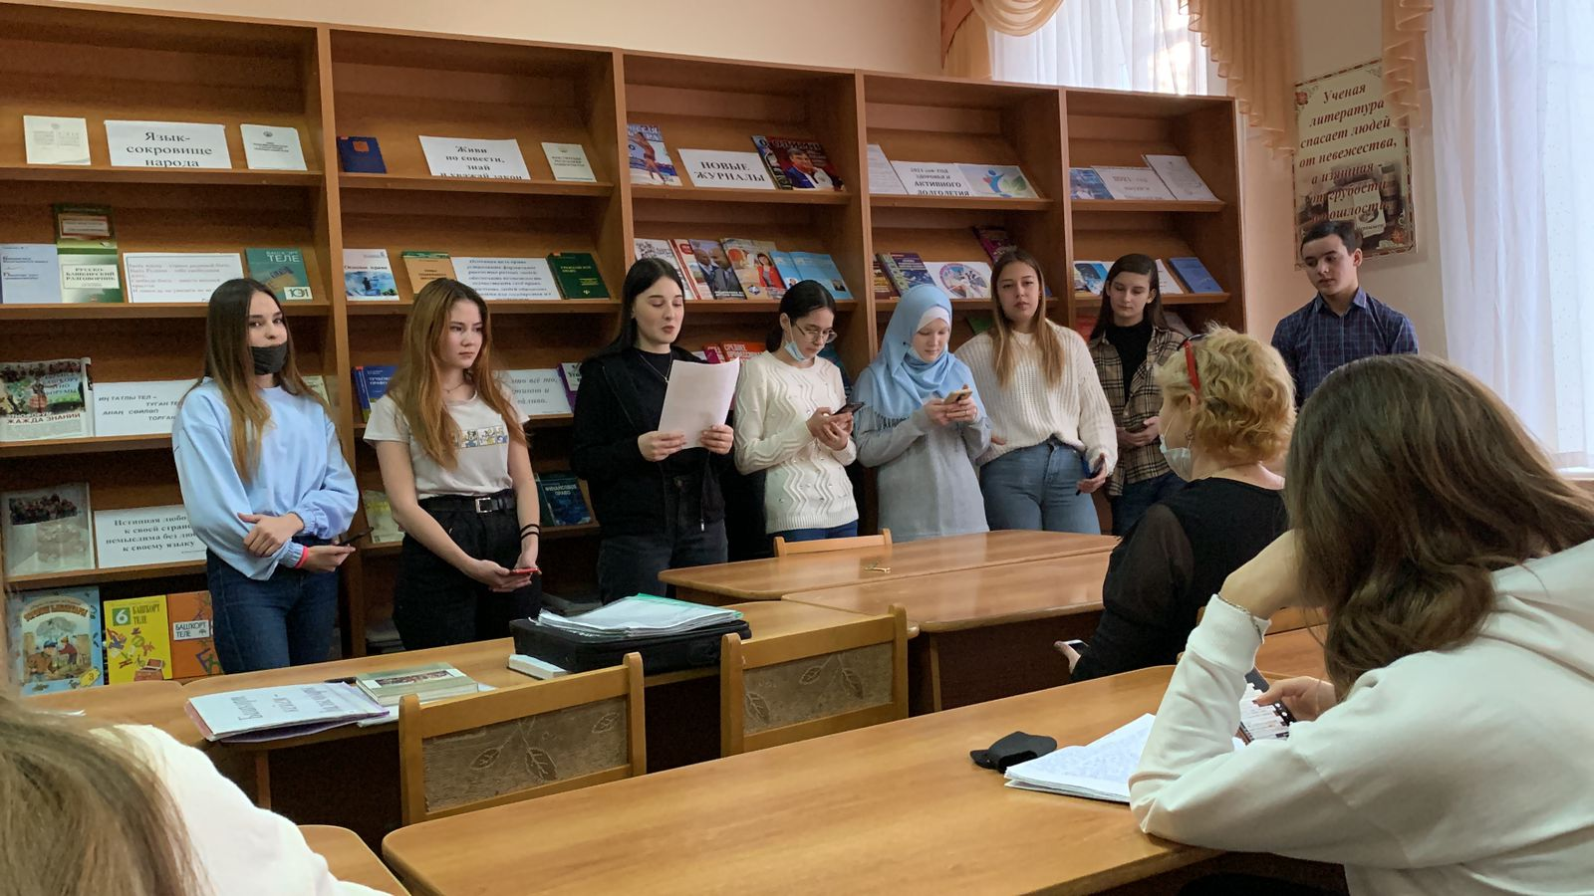
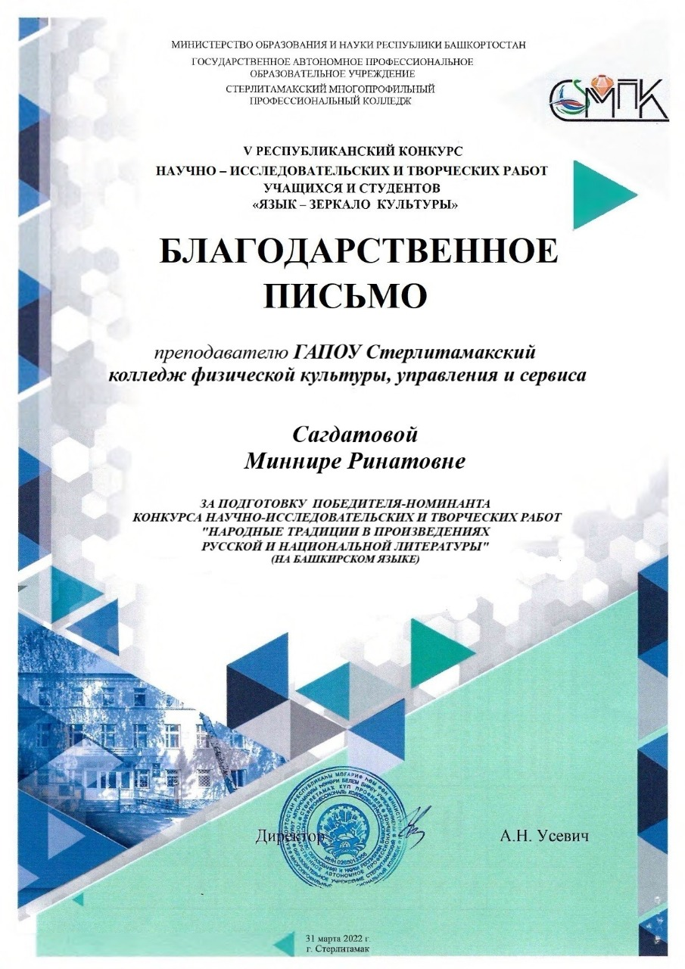
День-башкирского языка 27 группе

Slide 4
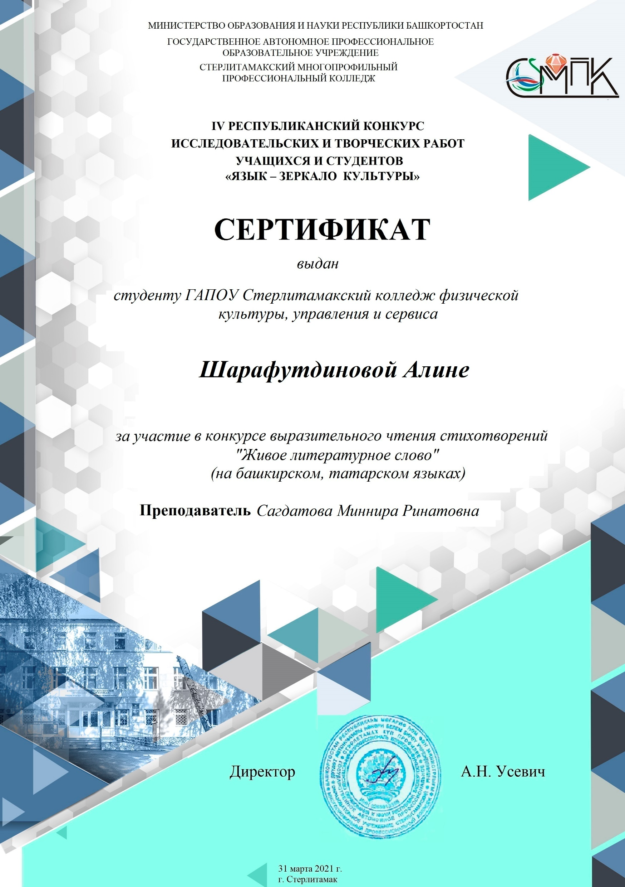
«7 шагов познанию языка» 18 группе

Slide 5
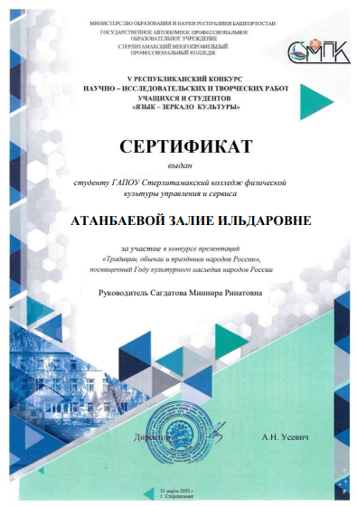
13 группа

Slide 6
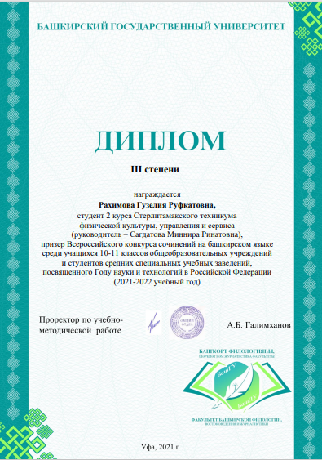
13 группа

Slide 7
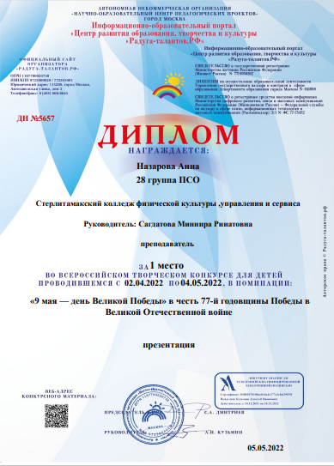
«Ценности башкирской души».

